Slide 1

Муниципальное общеобразовательное автономное учреждение «Средняя общеобразовательная школа № 24 г. Орска»
Моё самообразование
Тема: «Развитие диалогического общения у детей дошкольного возраста посредством коммуникативных игр»
Подготовила: воспитатель I
Квалификационной категории
Козубова Ольга Петровна
2022г.

Slide 2

«Дети охотно всегда чем-нибудь занимаются. Это весьма полезно, а потому не только не следует этому мешать но нужно принимать меры к тому, чтобы всегда у них было что делать»
Я. Каменский

Slide 3
Актуальность: в настоящее время особую актуальность приобретает проблема развития диалогического общения детей. Развитие диалогической речи ребёнка является важнейшим условием его полноценного речевого и общего психического развития, поскольку язык и речь выполняют психическую функцию в развитии мышления и речевого общения, в планировании и организации деятельности ребёнка, самоорганизации поведения, в формировании социальных связей. Потребность в общении – одна из самых важных человеческих потребностей.
Особую важность этот вопрос приобретает в настоящее время, когда коммуникативное развитие детей вызывает серьёзную тревогу. Дети стали меньше общаться не только с взрослыми, но и друг с другом. А ведь живое человеческое общение существенно обогащает жизнь детей, раскрашивает яркими красками сферу их ощущений.
Поэтому я считаю, что тема моего самообразования: «Развитие диалогического общения у детей дошкольного возраста посредством коммуникативных игр» очень актуальна в наше время.

Slide 4
Цель: использование коммуникативных игр для развития диалогического общения у детей дошкольного возраста.
Задачи:
Изучить психолого-педагогическую и методическую литературу по проблеме развития навыков общения у дошкольников со сверстниками.
Подобрать коммуникативные игры и использовать их в работе с детьми.
Проанализировать эффективность проделанной работы.
Составить рекомендации для педагогов, о возможности использования коммуникативных игр в формировании навыков общения со сверстниками у детей.

Slide 5
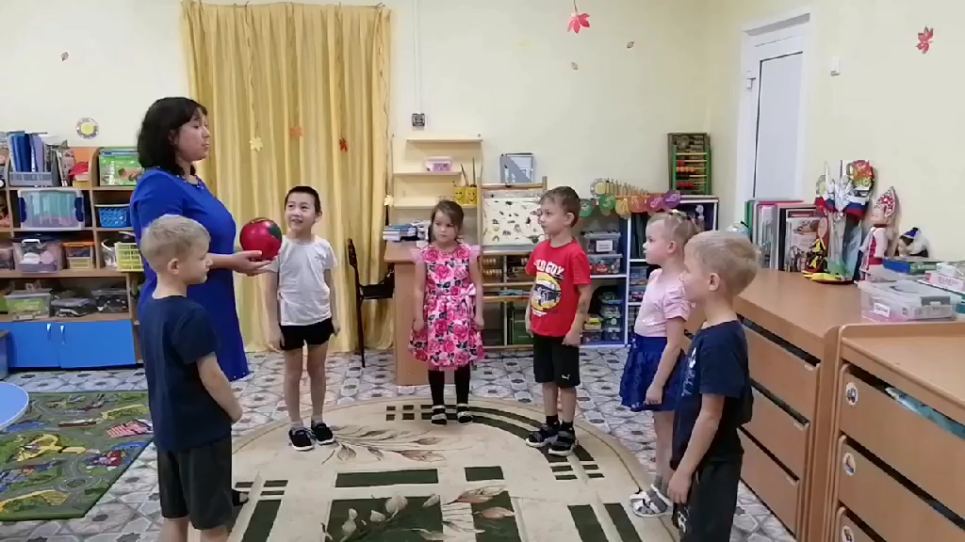
Предлагаю вашему вниманию некоторые коммуникативные игры, которые я использую в своей работе:
«Вежливые слова»
Цель: развитие уважения в общении, привычка пользоваться вежливыми словами.
Игра проводится с мячом в кругу. Дети бросают друг другу мяч, называя вежливые слова.

Slide 6
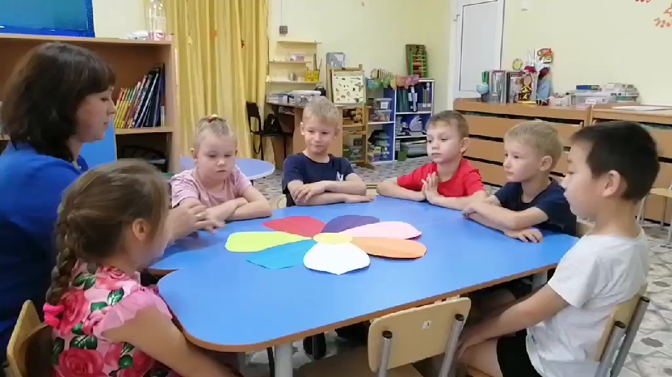
«Подарок на всех»
Цель: развить умение дружить, делать правильный выбор, сотрудничать со сверстниками, чувства коллектива.
Детям даётся задание: «Если бы у тебя был Цветик – Семицветик, какое бы ты желание загадал?» Каждый ребёнок загадывает одно желание для всех, оторвав от общего цветка один лепесток.

Slide 7
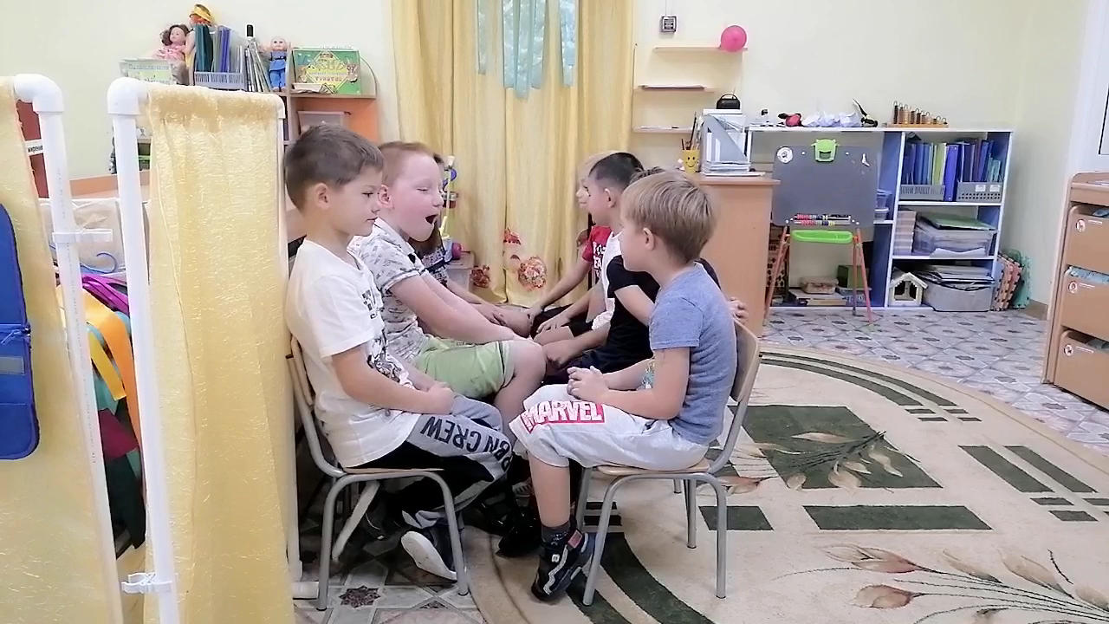
«Руки знакомятся, руки ссорятся, руки мирятся»
Цель: развить умения выражать свои чувства и понимать чувства другого человека.
Игра выполняется в парах с закрытыми глазами, дети сидят напротив друг друга на расстоянии вытянутой руки.
Воспитатель даёт задание:
- закройте глаза, протяните руки навстречу друг другу, познакомьтесь руками, постарайтесь получше узнать друг друга, опустите руки;
снова вытяните руки вперёд, найдите руки соседа, ваши руки ссорятся, опустите руки;
- ваши руки снова ищут друг друга, они хотят помириться, ваши руки мирятся, они просят прощения, вы расстаётесь друзьями.

Slide 8
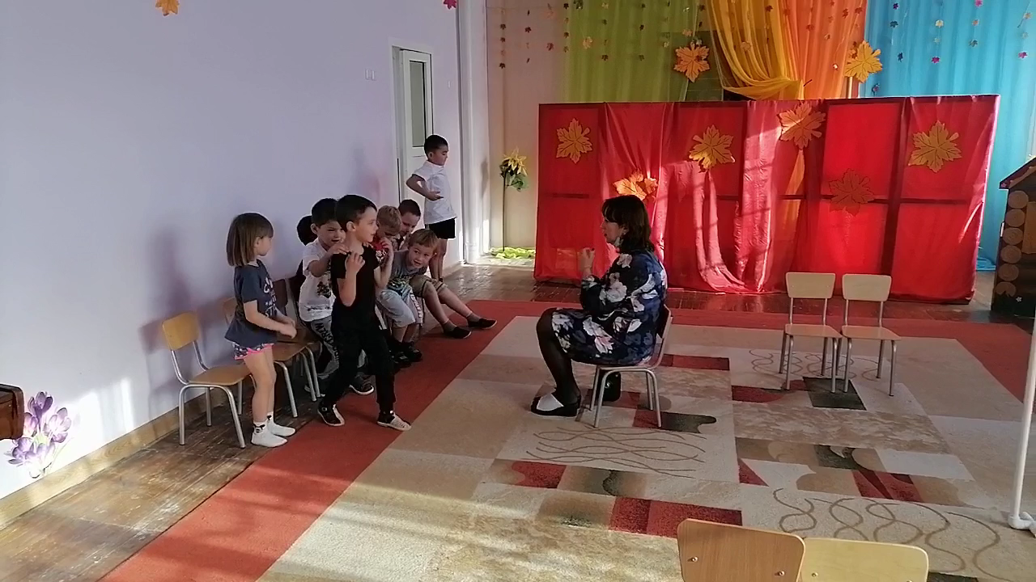
«Весёлая сороконожка»
Цель: развивать как коммуникативные способности, так и процессы наблюдательности, внимания.
Участники должны стоять друг за другом, положив руки на плечи ребёнка впереди. Первый игрок оказывается ведущим, он направляет движение сороконожки. Взрослый регулирует движение сороконожки при помощи ритма и темпа музыки.

Slide 9
Вывод:
Таким образом, целенаправленная, систематическая и планомерная работа по развитию диалогического общения у детей дошкольного возраста посредством коммуникативных игр во взаимодействии с родителями способствует формированию познавательных , интеллектуальных способностей, положительно влияет на речевые зоны головного мозга, а самое главное - способствует сохранению физического и психического здоровья ребенка .

Slide 10

Спасибо за внимание!

